Slide 1
Esercitazione 24/11/20

Slide 2
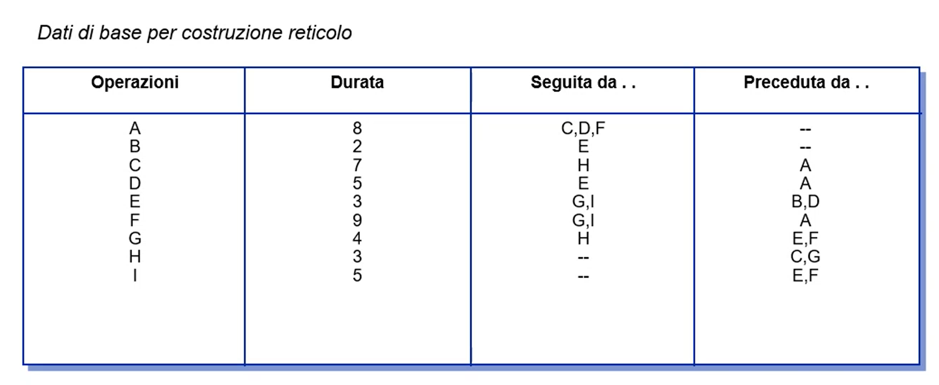

Slide 3
0
A → 8
A, C → 8+ 7 = 15
A, F, G → 8+ 9 + 4 = 21
1
A
2
C
5
B
D
F
G
H
3
E
4
I
6
B → 2
A-D → 8+5 = 13
A, F→ 8+9 = 17
A-D-E → 8+5+3 = 16
A, F, G, H → 8 + 9 + 4 + 3 = 24
A, F, I → 8 + 9 + 5 = 22

